Slide 1

COESÃO E COERÊNCIA

Slide 2

COERÊNCIA
Coerência: Um texto coerente é aquele cujas diversas partes não se contradizem. Coerência é a adequação dos elementos textuais em busca de uma unidade, em que as ideias se compatibilizem. É a coerência textual que “faz com que o texto faça sentido para os usuários (...) é responsável também pela continuidade de sentidos que se percebem num texto, produzindo uma conexão de conceitos entre os elementos do texto” (PETRI, Maria José Constantino. Manual de Linguagem Jurídica. 2ª edição. São Paulo: Editora Saraiva, 2010).

Slide 3
COERÊNCIA
Coerência = harmonia de sentido entre as partes do texto

Slide 4

COERÊNCIA
Exemplos de incoerência:

Slide 5
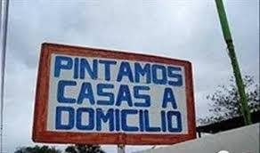
COERÊNCIA
Exemplos de incoerência:

Slide 6
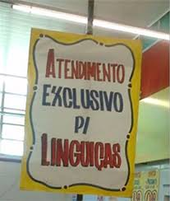
COERÊNCIA
Exemplos de incoerência:

Slide 7
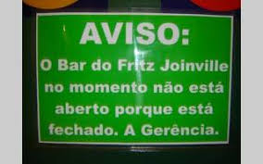
COERÊNCIA
Exemplos de incoerência:

Slide 8
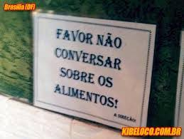
COERÊNCIA
Exemplos de incoerência:

Slide 9
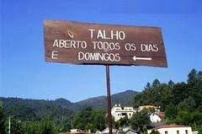
COERÊNCIA
Exemplos de incoerência:

Slide 10
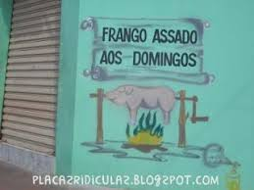
COERÊNCIA
Exemplos de incoerência:

Slide 11
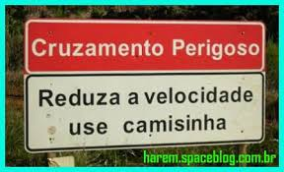
COERÊNCIA
Exemplos de incoerência:

Slide 12
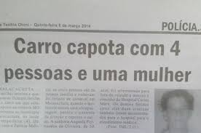
COERÊNCIA
Exemplos de incoerência:

Slide 13
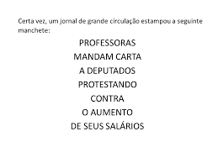
COERÊNCIA
Exemplos de incoerência:

Slide 14
COERÊNCIA
Exemplos de incoerência narrativa:
"Carlito partiu no barco verde. O barco era longo e forte. Carlito parou perto da árvore. Era tarde, e Carlito dormia. Acordou e comeu carne de carneiro. Que calor! Vou nadar!” (...)
Por que Carlito dormiu? De onde surgiu esse carneiro?
Faltam informações para um melhor entendimento.

Slide 15
COERÊNCIA
Exemplos de coerência narrativa:
“Carlito partiu no barco verde, que era longo e forte. O menino aproximou-se da margem e parou perto da árvore. Ficou tarde, e acabou adormecendo. Acordou com uma fome danada, com vontade de comer carne de carneiro. Não comeu porque carneiro não dá em rio. Sobrou a chance de nadar, o que foi bom, porque fazia calor.”
(Ponsseti, Sírio, 2002 – Mal Comportadas Línguas, Curitiba, Criar Edições: 114-115.)

Slide 16
COERÊNCIA
Exemplos de incoerência argumentativa:
“ Doença que mais mata no país e que costuma ser associada a pacientes idosos, o acidente vascular cerebral também atinge jovens. Por isso, aqueles precisam investir nos exercícios físicos e na boa alimentação, mas não estes.

Slide 17
COERÊNCIA
Exemplos de coerência argumentativa:
“ Doença que mais mata no país e que costuma ser associada a pacientes idosos, o acidente vascular cerebral também atinge jovens. Por isso, ambos os grupos etários precisam investir nos exercícios físicos e na boa alimentação.

Slide 18
COERÊNCIA
Dicas para evitar a incoerência:
Faça rascunho e revisão sempre;
Fortaleça o seu conhecimento de mundo;
Deixe o título para o final;
Contextualize bem as informações, sempre presumindo que o leitor sabe menos que você.
Em textos longos, retome as informações vitais para o bom entendimento;
Evite pleonasmos viciosos (vídeo);

Slide 19
COERÊNCIA
Manutenção temática: não mude de assunto no meio do parágrafo.
Ex.: O investimento na educação brasileira precisa ser levado a sério, pois há jovens mentes brilhantes apenas esperando ser lapidadas a fim de produzir arte e tecnologia em benefício da sociedade. Por isso, o governo deve desenvolver mais projetos relativos ao esporte, para tornar o país um grande polo esportivo.

Slide 20
COERÊNCIA
Manutenção temática: não mude de assunto no meio do parágrafo.
Ex.: O investimento na educação brasileira precisa ser levado a sério, pois há jovens mentes brilhantes apenas esperando ser lapidadas a fim de produzir arte e tecnologia em benefício da sociedade. Por isso, o governo deve desenvolver mais iniciativas de escolas em período integral, além de diversificar as disciplinas oferecidas aos educandos, a fim de aproveitar todo o potencial da juventude brasileira.

Slide 21
COERÊNCIA
Cuidado com a intertextualidade: nem sempre ela corrobora a sua tese.
Ex.: A falta de comedimento já levou o ser humano a se destruir, individual e coletivamente, muitas vezes. Por isso, ninguém pode se dar ao luxo de pensar que suas atitudes não produzem efeitos nos outros. Nesse sentido, cabe sempre seguir o que dizia o poeta Cazuza: “Até nas coisas mais banais, pra mim é tudo ou nunca mais”.

Slide 22
COERÊNCIA
Cuidado com a intertextualidade: nem sempre ela corrobora a sua tese.
Ex.: A falta de comedimento já levou o ser humano a se destruir, individual e coletivamente, muitas vezes. Por isso, ninguém pode se dar ao luxo de pensar que suas atitudes não produzem efeitos nos outros. Nesse sentido, cabe sempre seguir o que dizia o apóstolo Paulo: “Tudo é permitido, mas nem tudo me convém”.

Slide 23
COERÊNCIA
Intencionalidade: é preciso deixar clara a intenção ao interlocutor.
Ex.: Para manter uma consciência sustentável, o ser humano precisa usar inteligentemente, hoje, os recursos do planeta, pois ninguém mais duvida que estes precisam ser mais bem utilizados. Porém, não se pode negar que há um alarmismo quanto ao esgotamento dos recursos naturais da Terra.
Afinal, os recursos são esgotáveis ou não?

Slide 24
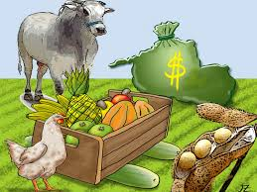
COESÃO
Coesão: Um texto coeso é aquele que tem unidade, ou seja, apresenta nexo sequencial de ideias entrelaçadas.
Regina Toledo Damião: o texto não pode ser um amontoado de palavras desconexas, uma sequência de termos desunidos, soltos, cada qual atirado num canto. Um bom texto deve ser coeso, as suas diversas partes devem estar ligadas de maneira harmônica, o que se dá pelo uso dos chamados elos coesivos (conectivos).

Slide 25
COESÃO
Coesão = ligação entre as partes do texto.

Slide 26
COESÃO
Exemplo de texto coeso (Último Recurso, Clarisse Lispector): Quando fazemos tudo para que nos amem e não conseguimos, resta-nos um último recurso: não fazer mais nada. Não fazer esforços inúteis, pois o amor nasce, ou não, espontaneamente, mas nunca por força de imposição. Às vezes, é inútil esforçar-se demais, nada se consegue; outras vezes, nada damos e o amor se rende aos nossos pés.

Slide 27
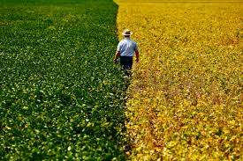
COESÃO
Principais Conectivos:
A) Para organizar melhor a sua narrativa (sequência): em primeiro lugar, a princípio, primeiramente, inicialmente, em seguida, depois, a seguir, no momento seguinte, então, posteriormente, neste momento, neste instante, desde logo, enquanto isso, ao passo que, à medida que, finalmente, enfim, por fim, afinal.

Slide 28

COESÃO
Principais Conectivos:
B) Para acrescentar novas ideias ao texto: além disso, ademais, outrossim, ainda, vale lembrar, de modo geral, por iguais razões, em rápidas pinceladas, em outras palavras, além desse fator.

Slide 29

COESÃO
Principais Conectivos:
C) Para negar algo, ou estabelecer relação de oposição: embora, todavia, entretanto, porém, mas, não obstante isso, no entanto, por outro lado, por outro enfoque, de outro lado, de outra parte, contudo.

Slide 30
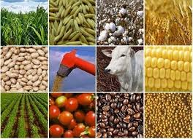
COESÃO
Principais Conectivos:
D) Para afirmar ou realçar uma ideia: obviamente, em verdade, realmente, em realidade, de igual forma, no mesmo sentido, semelhantemente, bom é, interessante se faz, frise-se, ressalte-se, cumpre ressaltar que.

Slide 31
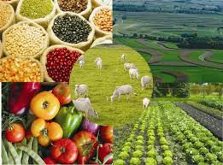
COESÃO
Principais Conectivos:
E) Para concluir uma argumentação: destarte, em suma, em remate, por conseguinte, em análise última, concluindo, em derradeiro, por fim, por conseguinte, finalmente, por tais razões, do exposto, pelo exposto, por tudo isso, em síntese, enfim, posto isso (isto), assim, consequentemente, diante do exposto.

Slide 32
COESÃO
Nesse raciocínio, | o douto | engenheiro | afirma que ...
Nessa esteira, | o ínclito | escritor | explicita que...
Nesse passo, | o ilustre | jornalista | assevera que...
Nesse rumo, | o culto | mestre | ensina que...
Nesse diapasão, | o eminente | estudioso | leciona que...
A esse propósito, | o renomado | professor | entende que...
Na mesma toada | o preclaro | especialista | aduz que...
F) Para fazer citações de autores ou obras: nesse raciocínio, nessa esteira, nesse passo, nesse rumo, nesse diapasão, a esse propósito, na mesma toada, nesse sentido.

Slide 33
COESÃO
Principais Conectivos:
G) Outras expressões importantes: é de se verificar..., não se pode olvidar..., como se pode notar..., não há falar-se..., vale (cumpre) ratificar..., indubitável é..., convém ressaltar...,bom é dizer que..., cumpre-nos assinalar que..., oportuno se torna dizer que..., mister se faz ressaltar..., nesse sentido deve-se dizer que..., é de opinião unívoca ..., cumpre observar que..., convém notar que..., em virtude dessas considerações..., impende observar que..., no dizer sempre expressivo de...

Slide 34
COESÃO
Coesão referencial: usamos as classes gramaticais para recuperar certos termos dentro do texto, evitando repetições.
A) Sinônimos: Os políticos brasileiros precisam ser mais fiscalizados e cobrados. Os mandatários da nação precisam prestar contas ao povo, o seu verdadeiro patrão.

Slide 35
COESÃO
Coesão referencial: usamos as classes gramaticais para recuperar certos termos dentro do texto, evitando repetições.
B) Hiperônimos e hipônimos: As ruas das grandes cidades brasileiras correm o risco de parar, tamanha a quantidade de carros em circulação diariamente. Somente um pedágio em torno dos grandes centros urbanos diminuirá esse enorme fluxo de veículos e garantirá a liberdade e ir e vir.

Slide 36
COESÃO
Coesão referencial: usamos as classes gramaticais para recuperar certos termos dentro do texto, evitando repetições.
C) Sujeito oculto: O presidente Lula recusa-se a sair da prisão. Assim, pretende valorizar o discurso da vítima inocente perseguida pelo Estado.

Slide 37
COESÃO
Coesão referencial: usamos as classes gramaticais para recuperar certos termos dentro do texto, evitando repetições.
D) Pronomes do caso reto: O presidente Lula recusa-se a sair da prisão. Assim, ele pretende valorizar o discurso da vítima inocente perseguida pelo Estado.

Slide 38
COESÃO
Coesão referencial: usamos as classes gramaticais para recuperar certos termos dentro do texto, evitando repetições.
E) Pronomes do caso oblíquo: Bolsonaro deseja que Lula seja preso novamente. Prendê-lo seria um grande trunfo para o atual presidente.

Slide 39
COESÃO E COERÊNCIA
O texto deve ser coeso e coerente, mas, infelizmente, por vezes, produzimos textos:
Coesos e incoerentes: “Os jornalistas se comprometem a divulgar artigos políticos de maneira imparcial, no entanto eles comumente afligem a opinião daqueles que se empenham em ter um cerne ou um ponto de vista menos fundamentalista”.
Do que o texto está falando? Afligir a opinião de quem?

Slide 40
COESÃO E COERÊNCIA
O texto deve ser coeso e coerente, mas, infelizmente, por vezes, produzimos textos:
Incoesos e coerentes: “Saí. Praia. Futebol. Volto à noite. Morto. Não espere nada de mim. Beijos!”.
A mensagem é totalmente coerente, mas não há conectivos.

Slide 41
CONTINUIDADE TEXTUAL
O texto precisa apresentar progressão textual, ou seja, cada segmento que se sucede precisa ir acrescentando informações novas aos enunciados anteriores. Não pode haver repetição de ideias.

Slide 42
CONTINUIDADE TEXTUAL
Sem progressão textual: A água potável sempre foi um recurso finito. Mesmo sendo um recurso renovável, suas reservas não são ilimitadas. Dizer que ela nunca vai acabar é um disparate, pois um dia isso pode acontecer. Afinal, a água que usamos para sobrevivência pode ter um fim.

Slide 43
CONTINUIDADE TEXTUAL
Com progressão textual: A água potável sempre foi um recurso finito. Mesmo sendo um recurso renovável, pelo ciclo natural, suas reservas hoje estão comprometidas, por causa de algumas ações humanas. Por exemplo, a indústria consome cerca de 24% da água do planeta, além de poluir lagos e rios, causando também perda de biodiversidade.

Slide 44
Exercício
Reformule o texto para que ele fique coeso:
“O capitalista ganha na massa de produtos, portanto em cada mercadoria produzida há sempre proporcionalmente menos peso da força de trabalho e, porém, da mais valia, que é o que permite ao capitalista acumular capital.
No entanto, o capitalista está sempre buscando ampliar a sua produção, para ganhar na competição, pela escala de produção e porque ganha na massa de mercadorias produzidas”.

Slide 45
Exercício
Reformule o texto para que ele fique coeso:
“O capitalista ganha na massa de produtos, porque em cada mercadoria produzida há sempre proporcionalmente menos peso da força de trabalho e, portanto, da mais valia, que é o que lhe permite acumular capital.
Por isso, ele está sempre buscando ampliar a sua produção, para ganhar na competição, pela escala de produção e porque ganha na massa de mercadorias produzidas”.

Slide 46
Exercício
Reformule o texto para que ele fique coerente:
“Uma trágica guerra instaurou-se entre o crime organizado e a Polícia Militar de São Paulo. A selvageria e a violência tomaram conta do cotidiano de amplos setores da periferia da cidade. A população, sempre vítima maior deste conflito, vive momentos de intensa insegurança.
Por isso, a Comissão Global de Políticas sobre Drogas, presidida pelo ex-presidente Fernando Henrique Cardoso, pediu mais políticas organizadas para a prevenção e o controle, justificando que a guerra contra as drogas foi um fracasso”.

Slide 47
Exercício
Reformule o texto para que ele fique coerente:
“Uma trágica guerra instaurou-se entre o crime organizado e a Polícia Militar de São Paulo. A selvageria e a violência tomaram conta do cotidiano de amplos setores da periferia da cidade. A população, sempre vítima maior deste conflito, vive momentos de intensa insegurança.
Por isso, os governos federal e estadual travaram acordo de cooperação com vistas à repressão comum do crime organizado por meio da criação de uma agência especializada”.

